Slide 1


Slide 2
CHƯƠNG I:
TẬP HỢP CÁC SỐ TỰ NHIÊN

Slide 3
? Nêu tên các quyển sách của bộ môn toán 6 mà em có?
S
TẬP HỢP
Sách giáo khoa
Sách bài tập
Sách tham khảo
…………….

Slide 4
Bài 1: TẬP HỢP
Nội dung bài học
  Tập hợp và phần tử của tập hợp
  Mô tả một tập hợp

Slide 5
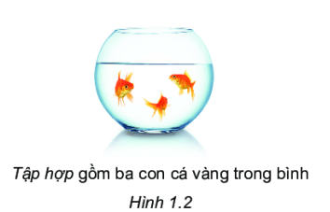

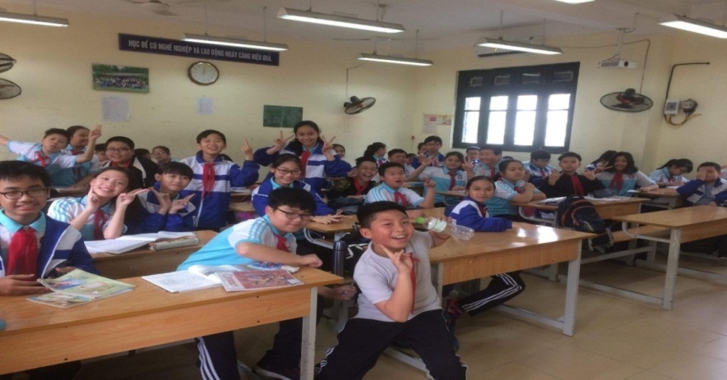
1. TẬP HỢP VÀ PHẦN TỬ CỦA TẬP HỢP
Tập hợp học sinh lớp 6B
Hoạt động cặp đôi:
Tìm các ví dụ tương tự về tập hợp trong đời sống?

Slide 6
1. TẬP HỢP VÀ PHẦN TỬ CỦA TẬP HỢP
Thế nào là một tập hợp?

Slide 7
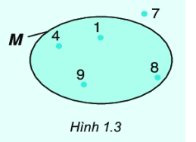
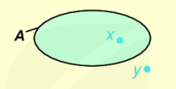
x là phần tử của tập A kí hiệu là x A
y không là phần tử của tập A kí hiệu là y A
*Chú ý: Khi x thuộc A ta còn nói “ x nằm trong A” , hay “ A chứa x”

Slide 8
Phiếu học tập số 1:
a) Điền kí hiệu$∈$ , $∉$ vào chỗ trống thích hợp:
4 .... A; 7.... A ; 5.... A; 6 ....A
2; 4; 5
b) Các phần tử nằm trong A gồm các số:...............
A không chứa các phần tử ..............
c) Người ta đặt tên tập hợp bằng ...........................
6; 7
chữ cái in hoa.
Luyện tập 1:
Gọi B là tập hợp các bạn tổ trưởng trong lớp em.
Em hãy chỉ ra một bạn thuộc tập B và một bạn không thuộc tập B.

Slide 9
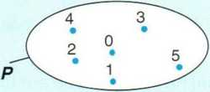
2. MÔ TẢ TẬP HỢP
* Cách 1. Liệt kê các phần tử của tập hợp,
Ví dụ, P={0; 1; 2; 3; 4; 5}.
* Cách 2. Nêu dấu hiệu đặc trưng cho các phần tử của tập hợp
Hình 1.4. Tập hợp P
Ví dụ, với tập P (xem H.1.4) ta cũng có thể viết:
P = {n | n là số tự nhiên nhỏ hơn 6}.

Slide 10
Phiếu học tập số 2:
- Khi mô tả tập hợp L các chữ cái trong từ NHA TRANG bằng cách liệt kê các phần tử, bạn Nam viết:
L = {N; H; A; T; R; A; N; G}.
Theo em, bạn Nam viết đúng hay sai? Nếu sai hãy sửa lại cho đúng.
……. …………… …………………
Sai. Sửa lại: L= {N; H; A; T; R; G}

Slide 11
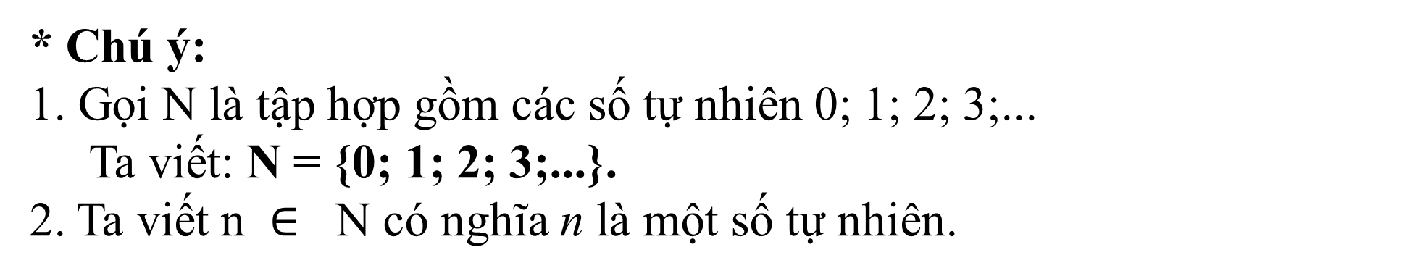
* Chú ý:
1. Gọi N là tập hợp gồm các số tự nhiên 0; 1; 2; 3;...
Ta viết: N = {0; 1; 2; 3;...}.
2. Ta viết n $∈$ N có nghĩa n là một số tự nhiên.
3. Ta còn dùng kí hiệu N* để chỉ tập hợp các số tự nhiên khác 0, nghĩa là: N* = {1; 2; 3;...}.

Slide 12

LUYỆN TẬP 2
Viết các tập hợp sau bằng cách liệt kê các phần tử của chúng:
A = { x $∈$ $ℕ$, x < 5}
B = { x $∈ℕ^{∗}$, x < 5}

Slide 13
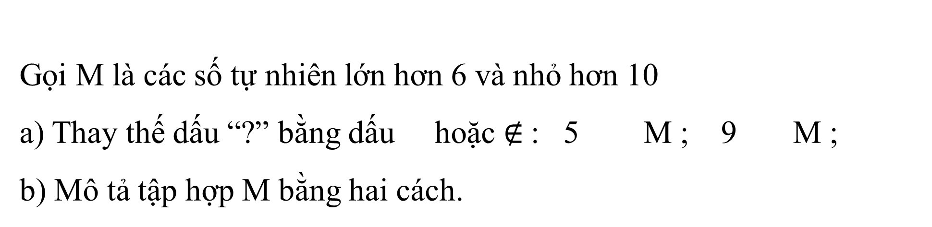
LUYỆN TẬP 3
Gọi M là các số tự nhiên lớn hơn 6 và nhỏ hơn 10
a) Thay thế dấu “?” bằng dấu hoặc $∉$: 5 M ; 9 M ;
b) Mô tả tập hợp M bằng hai cách.
?
?

Slide 14



TRÒ CHƠI: Ô SỐ MAY MẮN
Thể lệ trò chơi:
+ Mỗi học sinh chọn một số trong bảng 5 số. Mở mỗi số có một câu hỏi, học sinh chọn đáp án đúng nhất trong 30 giây, học sinh sẽ được quay vòng quay may mắn để nhận thưởng.
+ Trong 5 số, có một số may mắn không phải trả lời câu hỏi và được quay vòng quay may mắn để nhận thưởng.

Slide 15


Ô SỐ MAY MẮN
Phần thưởng
10
8
9
1
2
3
9
8
4
5
Phần thưởng
10
QUAY

Slide 16
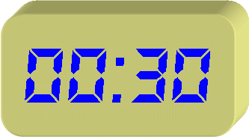
Câu hỏi 1: Cách viết tập hợp nào sau đây đúng?
A. A = [1; 2; 3; 4]
B. A = (1; 2; 3; 4)
C. A = 1; 2; 3; 4
D
D. A = {1; 2; 3; 4}

Slide 17
Câu hỏi 2: Cho B = {2; 3; 4; 5}. Chọn đáp án sai trong các đáp án sau?
A. 2 ∈ B
B. 5 ∈ B
C. 6 ∈ B
D. 1 ∉ B
C

Slide 18
Câu hỏi 3: Viết tập hợp A các số tự nhiên lớn hơn 5 và nhỏ hơn 10.
A. A = {6; 7; 8; 9}
B. A = {5; 6; 7; 8; 9}
A
C. A = {6; 7; 8; 9; 10}
D. A = {6; 7; 8}

Slide 19
Câu hỏi 4: Viết tập hợp P các chữ cái khác nhau trong cụm từ: “HỌC SINH”
A. P = {H; O; C; S; I; N; H}
B
B. P = {H; O; C; S; I; N}
C.
D. P = {H; O; C; H; I; N}
P = {H; C; S; I; N}

Slide 20

Ô SỐ MAY MẮN

Slide 21
HƯỚNG DẪN HỌC Ở NHÀ
*) - Biết lấy ví dụ về tập hợp.
- Nắm được hai cách viết tập hợp.
- Hoàn thành các bài tập: bài 1.1 → 1.5- (sgk/tr8).
*)Xem trước “§ 2: Cách ghi số tự nhiên”

